Slide 1
Modelo Cliente Servidor
Sockets

Slide 2
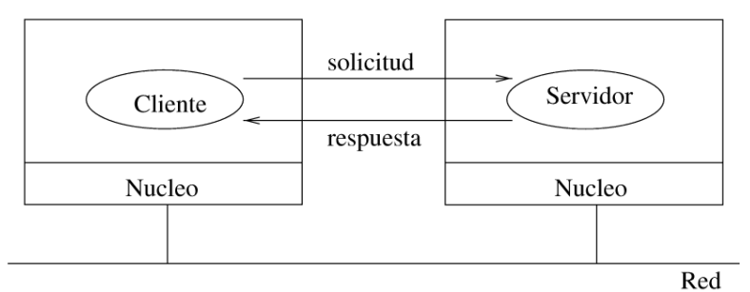
Conceptos Básicos
Modelo Cliente servidor
  Grupo de procesos que cooperan
  Existen procesos que proveen servicios: servidores
  Existen procesos que requieren servicios: clientes
  Clientes y Servidores son procesos de usuario
  Los clientes efectúan requerimientos al servidor y reciben una respuesta de éste
  Ejemplos de servicios típicos: impresión, email, www

Slide 3
Conceptos Básicos
Procesos
  Servidores manejan recursos y proveen servicios a clientes que desean utilizar este recurso. Ej.- ftp, web server, email...
  Clientes usan servicios para lograr objetivos
  Clientes son activos, piden servicios
  Servidores son pasivos, esperan solicitudes
Procesadores
  Sólo un proceso
  Múltiples servidores
  Múltiples clientes
  Mezcla de clientes y servidores

Slide 4
Protocolo
La operación fundamental es la Transacción
  Cliente necesita un servicio y envía mensaje de solicitud
  Servidor recibe solicitud, lo interpreta, y manipula su recurso en la forma apropiada
  Servidor envía resultado o código de error
  Cliente procesa respuesta
1. Cliente envia requerimiento
Cliente
Servidor
Recurso
4. Cliente procesa
respuesta
3. Servidor envia respuesta
2. Servidor procesa
requerimiento
Ej. Web browser y web server
Protocolo es simple y eficiente
  Respuesta sirve como confirmación (ACK) para la solicitud
  Basta con dos rutinas de comunicación:
    send(destino, mensaje)
    receive(dirección, mensaje)
    muchas variaciones posibles

Slide 5
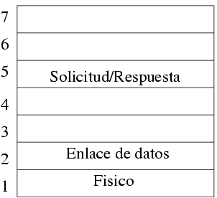
Equivalencia con Modelo OSI
Sólo tres niveles son necesario
Niveles 1 y 2 transmiten los mensajes
Nivel 5 es el protocolo de solicitud-respuesta
  Define solicitudes válidas
  Define respuestas válidas

Slide 6
Sockets
Que es un socket ?
  Un socket es una connección virtual que permite comunicar dos procesos
  Sockets proveen una transmisión bi-direccional (full duplex)
  Como conecciones virtuales, los sockets pueden ser creados en forma dinámica
  La interface de sockets fue desarrollada a principios de los 80´ en la universidad de Berkeley
  Sockets son la herramienta de comunicación más utilizada en aplicaciones de internet. TCP/IP usa sockets

Slide 7
Conección Virtual Entre 2 Procesos
Host A
Host B
Socket
(connección virtual)
Proceso 1
Proceso 2
Información
Tarjetas de red

Slide 8
Sockets Como Modelo Cliente Servidor
El servidor debe estar siempre esperando requerimientos. El cliente hace el requerimiento y el servidor responde.
Host C
Cliente 2
socket
socket
Cliente 3
Host A
Servidor
Host B
Respuesta
Requerimiento
Cliente 1
Socket

Slide 9
Interface Usada Por Sockets
Servidor
“*” indica llamada a función bloqueadora
socket()
Cliente
socket()
bind()
listen()
1: Requerimiento de Connección
*
connect()
*
accept()
Ack del requerimiento
write()
*
read()
2. Envia comando
write()
read()
*
3. Recibe resultado
close()
close()

Slide 10
Direcciones, Puertos y Sockets
Ej.-
  Uno es la aplicación y vive en un edificio de departamentos
  La dirección esta dada por la ubicación del edificio
  El servicio de correo es la red
  El socket es la llave que permite dejar correo en la casilla correspondiente del edificio
  Además uno puede enviar cartas dejándolas en la casilla
Como elegir la puerta a la que se conecta un socket ?

Slide 11
Funciones y Parámetros en el Servidor
(1) create socket:
int socket(int domain, int type, int protocol);
socket_id = socket (AF_INET, SOCK_STREM, DEFAULT_PROTOCOL);
(2) bind socket:
bind (socket_id, server_addr, server_len);
(3) listen to socket:
listen (socket_id, number_of_connection);
(4) accept a connection:
accept (socket_id, &client_addr, &client_len);
(5) read (receive) data:
read (socket_id, buffer, buffer_len);
(6) write (send) data:
write (socket_id, buffer, buffer_len);
(7) close socket:
close(socket_id);

Slide 12
Listen y Connect
Servidor
socket 1
socket
socket 2
Cliente 1
Cliente 2
socket
socket

Slide 13
Funciones y Parámetros en el Cliente
(1) create socket: igual que servidor
socket_id = socket (AF_INET, SOCK_STREM, DEFAULT_PROTOCOL);
(2) connect socket:
connect (socket_id, serverINETaddress, server_len);
(3) write (send) data:
write (socket_id, buffer, buffer_len);
(4) read (receive) data:
read (socket_id, buffer, buffer_len);
(5) close socket: igual que servidor
close(socket_id);

Slide 14
Sockets Terminando la Sesión
SERVIDOR
“*” indica llamada a función bloqueadora
socket()
CLIENTE
socket()
bind()
listen()
1: Requerimiento de connección
*
connect()
*
accept()
write()
*
read()
2. Envía comando
write()
read()
*
3. Recibe resultado
4. FIN
close()

Slide 15
Socket: Creación
Paso 1 socket(_): crea el identificador del socket
Prepara la estructura de
datos para manejar el socket
OS es el responsable
Server

Slide 16
Sockets: Binding
Paso 2 bind(_) : connecta un proceso a una puerta específica
Puerta
Puerta =
punto de connección para dos
procesos usando sockets
6500
Servidor
Números de puerta:
0~1023: Reservados
Port 21: FTP
Port 23: telnet
Port 80: HTTP
1024- 65535: disponibles a usuario

Slide 17
Sockets: Listen
Paso 3: listen(_)
listen( ): prepara buffers de memoria
para connecciones con clientes
Buffer
6500
listen (socket_id, number_of_connection);
Servidor
Especifíca máximo número de
connecciones antes de rechazar
requerimientos de connección

Slide 18
Sockets: Accept
Step 4 - Part 1 accept(_): el servidor acepta el requerimiento
del cliente
6500
Cliente
Servidor
accept ( ) es una
función bloqueadora

Slide 19
Sockets: Accept
Paso 4 - Parte 1 accept(_) : acepta connección desde el cliente
creando un nuevo socket y elegiendo una nueva puerta
6500
Cliente
Servidor
7100
① OS duplica la connección
② Una nueva puerta es elegida por el OS

Slide 20
Sockets: Read y Write
Paso 5- Parte 1: read(_) y write()
6500
Cliente
Servidor
7100
Transmissión de datos
El servidor y el cliente se comunican usando el segundo socket

Slide 21
Sockets: Nuevas Conecciones
Paso 5-Parte 2: el socket original vuelve al paso 4, i.e.,
la función accept()
6500
Client
Server

Slide 22
Sockets: Close
Paso 6: close (_)
6500
Client
Server
7100
El segundo socket es cerrado por el cliente

Slide 23
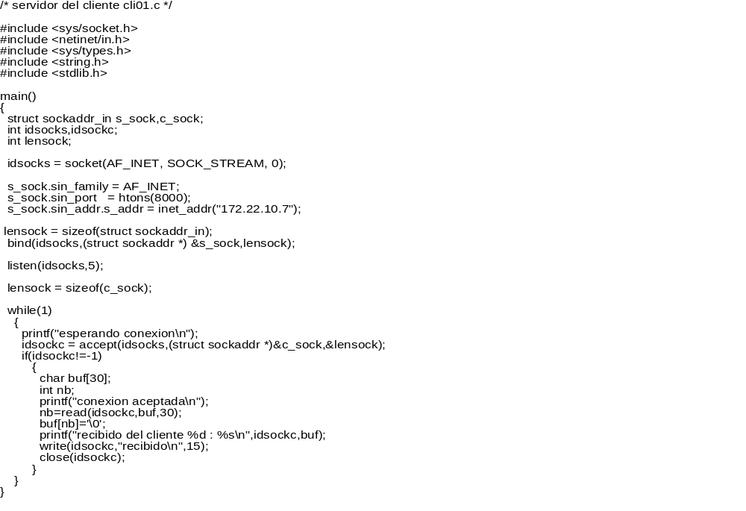
Sockets: Ejemplo Simple del Servidor

Slide 24
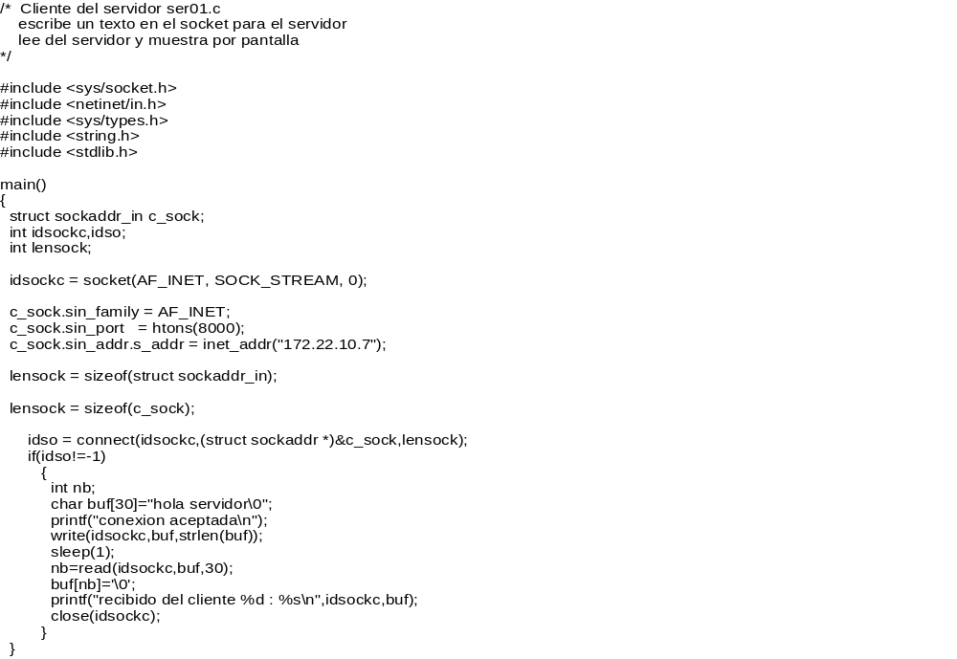
Sockets: Ejemplo Simple del Cliente

